Slide 1


Napoli – Direttivo nazionale APIQA
30 giugno 2025
Qualità della vita lavorativa:
Eristress e conciliazione vita-lavoro
Apiqa – Alte professionalità della Cgil
Avv. Annalisa Rosiello, Giuslavorista, già Consigliera di Fiducia del Politecnico di Milano, legale di riferimento della Camera del lavoro di Milano sulle materie delle disfunzioni lavorative e delle discriminazioni

Slide 2

Lo stress lavorativo
Definito dall’Accordo europeo stipulato a Bruxelles l’8 ottobre 2004.
La tensione può essere causata da fattori diversi (nozione unitaria)
Discrepanza quantitativa tra organizzazione e prestazione lavorativa: Il superlavoro, le richieste eccessive, prestazionalità spinta, ecc.
Discrepanza qualitativa tra organizzazione e ambiente lavorativo: sicurezza e salubrità del luogo di lavoro; mancata conciliazione vita – lavoro, pressioni commerciali; ecc.
Discrepanza tra organizzazione e relazioni inter-personali: le persecuzioni lavorative (mobbing, straining, eristress, molestie, condotte persecutorie)
Le norme di riferimento sono l’art. 28 del D.lgs. 81/2008 e l’art. 2087 cod.civ. e l’art. 9 lett. c convenzione OIL 190

Slide 3
La realizzazione della persona umana e lo scopo del lavoro nella COSTITUZIONE
Art. 2
Art. 3 e 4
Art. 41, comma 2°

Slide 4
I diritti e i doveri dei lavoratori
Doveri
Obbedienza
Fedeltà
Diligenza
Diritti
Patrimoniali
Sindacali
PERSONALI
Libertà, dignità e salute

Slide 5
Libertà e dignità trovano specificazione, tra le altre, nello statuto dei lavoratori (l. 300/1970 - titolo I: della libertà e dignità del lavoratore)
La salute è lo “stato di completo benessere fisico, mentale e sociale, non consistente solo in un’assenza di malattia o d’infermità”.
Art. 2, comma 2, lett. o), D.lgs. 81/2008;
definizione mutuata da quella elaborata
dall’Organizzazione Mondiale della Sanità (OMS) nel 1948

Slide 6
Ci sono invece contesti e situazioni lavorative tutt’altro che “normali”.
Si tratta di situazioni che offendono la libertà, la dignità e la salute di chi lavora.
Si tratta inoltre di situazioni che danneggiano, inquinano, avvelenano l’ambiente di lavoro e la collettività in generale.

Slide 7
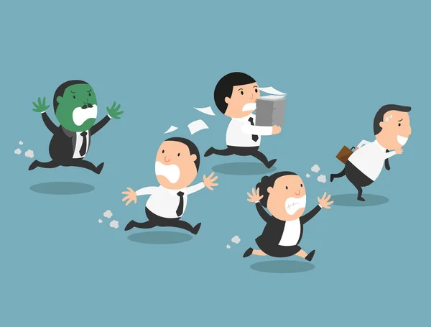
Clima ostile generalizzato e cattiva leadership – oltre ad altri danni organizzativi e collettivi - contribuiscono a:
Quite Quitting
Great resignation
Disimpegno
De-responsabilizzazione
Job hopping
Inoltre, a livello individuale:
Danni psico-fisici
Danni nella sfera familiare

Slide 8
Convenzione OIL 190/2019 recepita da l. 4/2021
Danni per tutti
Preambolo convenzione OIL cita, tra le varie probabili (se non quasi sicure ndr) conseguenze dannose di un ambiente molesto o violento, le seguenti:
Riconoscendo che la violenza e le molestie nel mondo del lavoro hanno ripercussioni sulla salute psicologica, fisica e sessuale, sulla dignità e sull’ambiente familiare e sociale della persona;
Riconoscendo che la violenza e le molestie influiscono anche sulla qualità dei servizi pubblici e privati e possono impedire che le persone, in particolare le donne, entrino, rimangano e progrediscano nel mercato del lavoro;
Rilevando come la violenza e le molestie siano incompatibili con lo sviluppo di imprese sostenibili e abbiano un impatto negativo sull’organizzazione del lavoro, sui rapporti nei luoghi di lavoro, sulla partecipazione delle lavoratrici e dei lavoratori, sulla reputazione delle imprese e sulla produttività; … .

Slide 9
Eristress (eris=conflitto + stress)
«E’ una situazione lavorativa di alta conflittualità, caratterizzata da un’accesa litigiosità che, come potenza e come durata, supera un semplice e unico diverbio.
Lo stress esercitato dalla conflittualità può scatenare conseguenze negative a livello psicosomatico sia sui partecipanti attivi al conflitto sia sugli spettatori passivi che assistono a tale situazione» .
«si viene influenzati dalla visione quotidiana di scontri tra colleghi e dal respirare l’atmosfera di guerre fredde dove i rapporti sono ai minimi termini»
H. Ege, Eristress, lo stress da conflittualità. Il danno del testimone nel conflitto sul lavoro, Franco Angeli ed, 2024

Slide 10
Ancoraggio normativo Eristress
- art. 2, 3, 4, 32, e 41, artt. 2086 2087 (in uno con studi sociologici, psicologici, economici, prassi UNI, ecc.) c.c., TU 81/2008
Art. 26 comma 3ter TU 198/2006 che ingaggia tutti: datori di lavoro, sindacati, lavoratrici e lavoratori al mantenimento di un ambiente di lavoro in cui sia rispettata la dignità di ognuno e siano favorite le relazioni interpersonali basate su principi di eguaglianza e reciproca correttezza
Convenzione ILO 2019 – che ha sottolineato «l’importanza di una cultura del lavoro basata sul rispetto reciproco e sulla dignità dell’essere umani ai fini della prevenzione della violenza e delle molestie»
Accordo Stato regioni contenuti minimi percorsi formativi in materia di salute e sicurezza aprile 2025
L. n° 76 del 15 maggio 2025 publicata in GU il 26 maggio 2025 su partecipazione lavoratori

Slide 11
Giurisprudenza su clima ostile generalizzato
Pronuncia del Tribunale aveva escluso mobbing perché vi era “una generale atmosfera di tensione dell’ambiente di lavoro” che non riguardava solo la ricorrente “ma la generalità dei dipendenti e che le condotte definite ostili costituivano in realtà rimproveri e lagnanze fatti a tutto il personale e in particolare alla ricorrente per la scarsa diligenza mostrata nell’espletamento delle sue mansioni”.
La Corte d’appello ha invece ritenuto che non si fosse trattato di mere difficoltà ambientali ma di “comportamenti ostili e ingiuriosi riservati ai dipendenti, non tutti capaci o disposti ad accettarli senza disagi psicologici”.
Cda Milano, Curcio est., sentenza n° 131 del 18 febbraio 2009

Slide 12
Corte di Cassazione, sezione lavoro 26 gennaio 2017 n. 2012 capo con “un brutto carattere, alzava ordinariamente la voce e aveva un atteggiamento aggressivo nei confronti di tutto il personale”.
Nella sentenza si legge che dall’istruttoria svolta nelle fasi di merito era risultato un “unamine giudizio positivo sulle capacità professionali e, soprattutto, organizzative” del responsabile sia da parte dei suoi diretti superiori che da parte dei colleghi e dei sottoposti “che avevano riconosciuto nello stesso responsabile alto senso di responsabilità e disponibilità a svolgere, in caso di emergenza, anche attività che non erano di sua competenza”.
La Corte ha escluso il mobbing confermando impostazione CDA: «l’essere autoritario e severo, magari anche usando espressioni inurbane… costituiva un modo personale, seppure senz’altro discutibile, di esercitare le prerogative di superiore gerarchico, ma ciò con le finalità di scongiurare disservizi e garantire l’efficienza del reparto».

Slide 13
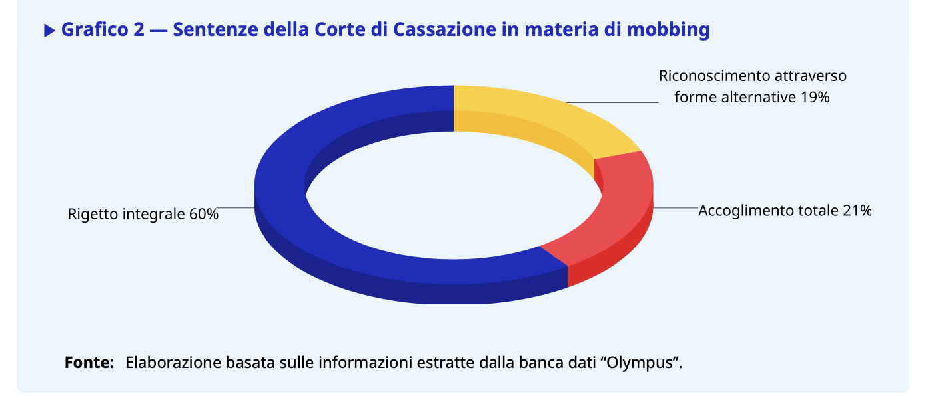
Fonte: Violenza e molestie nel mondo del lavoro. Un’analisi della giurisprudenza italiana. Domenico Tambasco 2022. Pubblicazioni ILO (campione di circa 4000 pronunce)

Slide 14
Corte di Cassazione del 4 gennaio 2025, n. 123.
Direttore generale di un ente pubblico che aveva attuato una (ritenuta legittima) riorganizzazione dell’ente che aveva comportato l’eliminazione dell’ufficio legale diretto da un’avvocata, «sfociate anche in denunce alla Procura della Repubblica»… in un «circolo vizioso senza termine»
I particolare il DG aveva adottato «azioni di disturbo e provocatorie in replica a quelle altrettanto provocatorie della lavoratrice, in un circolo vizioso senza termine laddove invece avrebbe dovuto ristabilire l’ordine».
E’ ravvisabile la violazione dell'art. 2087 c.c. nel caso in cui il datore di lavoro consenta, anche colposamente, il mantenersi di un ambiente stressogeno fonte di danno alla salute dei lavoratori ovvero ponga in essere comportamenti, anche in sé non illegittimi, ma tali da poter indurre disagi o stress, che si manifestino isolatamente o invece si connettano ad altri comportamenti inadempienti, contribuendo ad inasprirne gli effetti e la gravità del pregiudizio per la personalità e la salute latamente intesi; un ambiente lavorativo stressogeno è configurabile come fatto ingiusto…..
L'art. 2087 c.c. trova applicazione a protezione dei lavoratori in ogni caso, e ciò anche verso i lavoratori più deboli, sicché la maggiore fragilità del lavoratore incrementa e non attenua gli obblighi datoriale di protezione da fattori morbigeni o stressogeni dell'ambiente lavorativo.

Slide 15
Norma prevenzionistica introdotta dalla legge di bilancio 2018 (L. 205/2017), in modifica all’art. 26 D.lgs. 198/2006
3-ter. “I datori di lavoro sono tenuti, ai sensi dell'articolo 2087 del codice civile, ad assicurare condizioni di lavoro tali da garantire l'integrità fisica e morale e la dignità dei lavoratori, anche concordando con le organizzazioni sindacali dei lavoratori le iniziative, di natura informativa e formativa, più opportune al fine di prevenire il fenomeno delle molestie sessuali nei luoghi di lavoro. Le imprese, i sindacati, i datori di lavoro e i lavoratori e le lavoratrici si impegnano ad assicurare il mantenimento nei luoghi di lavoro di un ambiente di lavoro in cui sia rispettata la dignità di ognuno e siano favorite le relazioni interpersonali, basate su princìpi di eguaglianza e di reciproca correttezza”.

Slide 16
ERISTRESS
Adozione di misure e di azioni preventive
Codici etici e di condotta, figure preparate sul piano relazionale, formazione mirata a capi e dipendenti, Consigliera di fiducia, ecc.)
Allontamento del fattore di stress e di eristress
Tutela della dignità, libertà e salute di lavoratrici e lavoratori prevenzione del rischio stress e altre disfunzionalità
Clima di benessere in azienda
(motivazione elevata, meno morbilità, no contezioso, ritorno di immagine, ecc.)

Slide 17
IMPORTANZA FORMAZIONE E PROMOZIONE CULTURA COME MISURA DI PREVENZIONE PER OGNI FORMA DI MOLESTIA
25% dei casi non ne parla con nessuno
16,3 % ne parla con i colleghi
14,9 % ne parla con il datore
8% si rivolge a consulente
MA IL 93,6% SEGNALA MANCANZA DI FORMAZIONE
Fonte: indagine ISTAT LE MOLESTIE, VITTIME E CONTESTO, ANNO 2022-2023

Slide 18

Work-life balance

Slide 19
Discriminazione
Diretta
Discriminazione indiretta
In quali altri casi si può parlare di discriminazione?
Molestie morali
Molestie sessuali
Vittimizzazione
Mancata adozione di ragionevoli accomodamenti
Art. 2, l. 162/2021 – modifica recente art. 25 TU pari opportunità

Slide 20
Nuovo articolo 25 d.lgs. 198/2006
Art. 2, l. 162/2021 – modifica art. 25 TU pari opportunità
DISCRIMINAZIONE C.D. ORGANIZZATIVA
«2-bis. Costituisce discriminazione, ai sensi del presente titolo, ogni trattamento o modifica dell'organizzazione delle condizioni e dei tempi di lavoro che, in ragione del sesso, dell’età anagrafica, delle esigenze di cura personale o familiare, dello stato di gravidanza nonché di maternità o paternità, anche adottive, ovvero in ragione della titolarità e dell'esercizio dei relativi diritti, pone o può porre il lavoratore in almeno una delle seguenti condizioni: a) posizione di svantaggio rispetto alla generalità degli altri lavoratori; b) limitazione delle opportunità di partecipazione alla vita o alle scelte aziendali; c) limitazione dell'accesso ai meccanismi di avanzamento e di progressione nella carriera».

Slide 21
oggetto della prevenzione e della valutazione dei rischi
sono anche gruppi di lavoratori soggetti a rischi particolari
lavoratrici in stato di gravidanza e allattamento
differenze di genere
età
provenienza da altri paesi
specifica tipologia contrattuale
Art. 28 del D.lgs. 81/2008
Prevenzione non destinata a un soggetto “neutro”
Notes:
SLIDE DA MIGLIORARE con immagine

Slide 22
Fattori di rischio (salute) e fattori di discriminazione
Fattore di rischio salute | Fattore di discriminazione “corrispondente”
Differenze di genere | GENERE/sesso
Lavoratrici in stato di gravidanza e allattamento
Età | ETÀ
Provenienza da altri paesi | NAZIONALITÀ, RAZZA, ORIGINE ETNICA, RELIGIONE
Disabilità (non previsto dall’art. 28 T.U. ma da varie leggi in tema di disabilità) | DISABILITÀ (sia nei riguardi del disabile che del caregiver)
NB: 1) Sovrapponibilità non è casuale
2) Intersettorialità comporta «enfatizzazione» delle conseguenze dannose => importanza della prevenzione

Slide 23
Mancata conciliazione vita-lavoro
Possibile discriminazione e possibile violazione art. 28 TU salute e sicurezza (stress lavorativo)
Le norme di riferimento sono l’art. 25 della d.lgs. 198/2006 e s.m. e i.
E l’art. 28 del D.lgs. 81/2008 e l’art. 2087 cod.civ. e l’art. 9 lett. c) convenzione OIL 190
Trib. Ferrara 25 marzo 2019, Bighetti Est.
Trib. Bologna 31 dicembre 2021, Zompì Est.
Cda Firenze 7 gennaio 2025, Rugiu rel.

Slide 24
Fattore di rischio genere
Differenze sociali, ambientali, stipendiali biologiche e legate ad abusi e molestie
Adozione di misure e di azioni preventive
(CIA con priorità// smartworking * su sw, turni e orari flessibili, part-time; codici etici e di condotta,figure preparate diversity manager, Consigliera ecc.)
Allontamento del fattore di discriminazione
(inclusi mobbing e straining di genere)
Tutela della dignità, libertà e salute del lavoratore e prevenzione del rischio stress e altre disfunzionalità
Clima di benessere in azienda
(motivazione elevata, meno morbilità, no contezioso, ritorno di immagine, ecc.)
priorità: genitori con figli in tenera età (fino a 12 anni), persone con disabilità grave e caregiver(art. 18 l. 81/2017 e s. m. e i.
d.lgs. 105/2022 che ha recepito direttiva 1158/2019

Slide 25

Grazie per l’attenzione!
Annalisa Rosiello

